Slide 1
Тема 2. Апаратні та програмні засоби персональних комп’ютерів
Розглянемо такі питання:
1
Інформаційна система. Комп’ютер, як інформаційна система
2
Основні пристрої комп’ютера та їх характеристика
3
Пристрої введення-виведення даних, комунікаційні пристрої

Slide 2
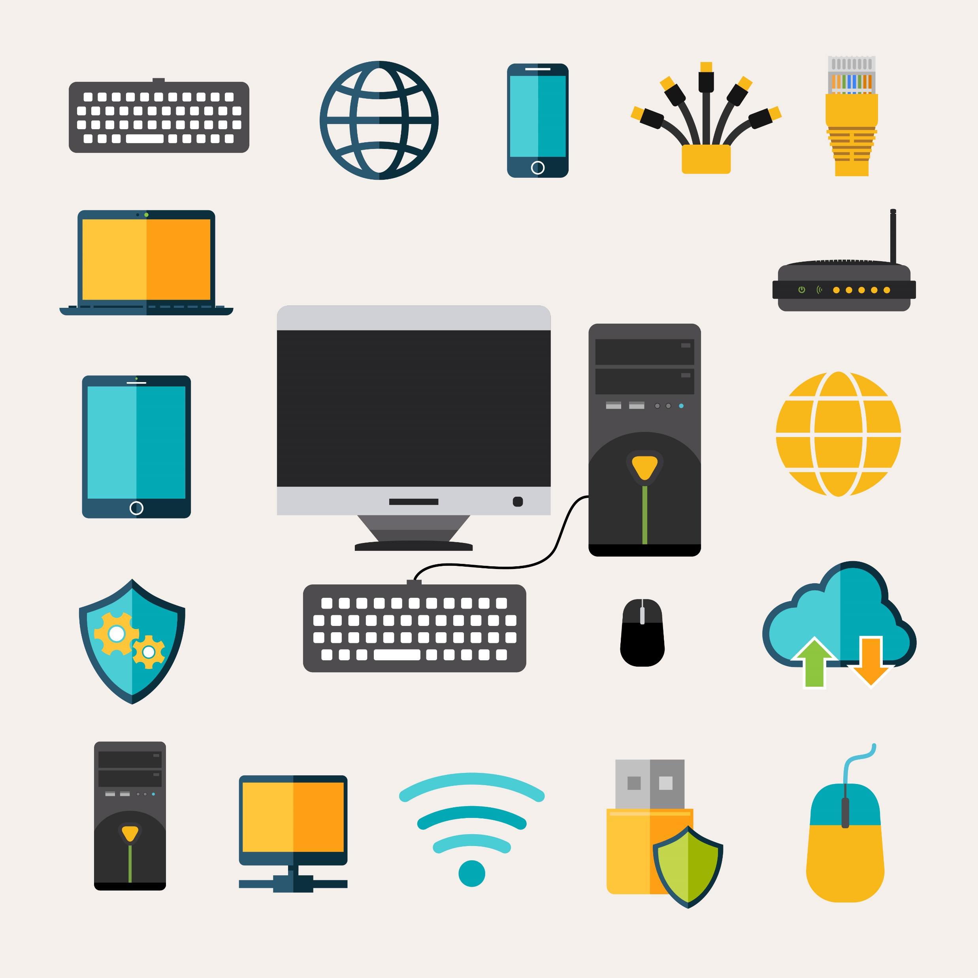
Поняття інформаційної системи
Інформаційною системою називається сукупність взаємопов’язаних елементів, що утворюють єдине ціле і призначені для реалізації інформаційних процесів.

Slide 3
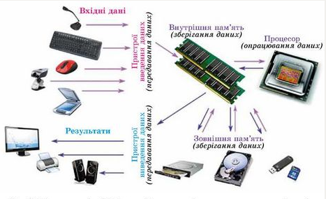
Основні принципи роботи ЕОМ
1
Майже всі сучасні комп’ютери побудовані на базі архітектури
Джона фон Неймана, який в 1948 р. виклав основні принципи роботи ЕОМ
!

Slide 4
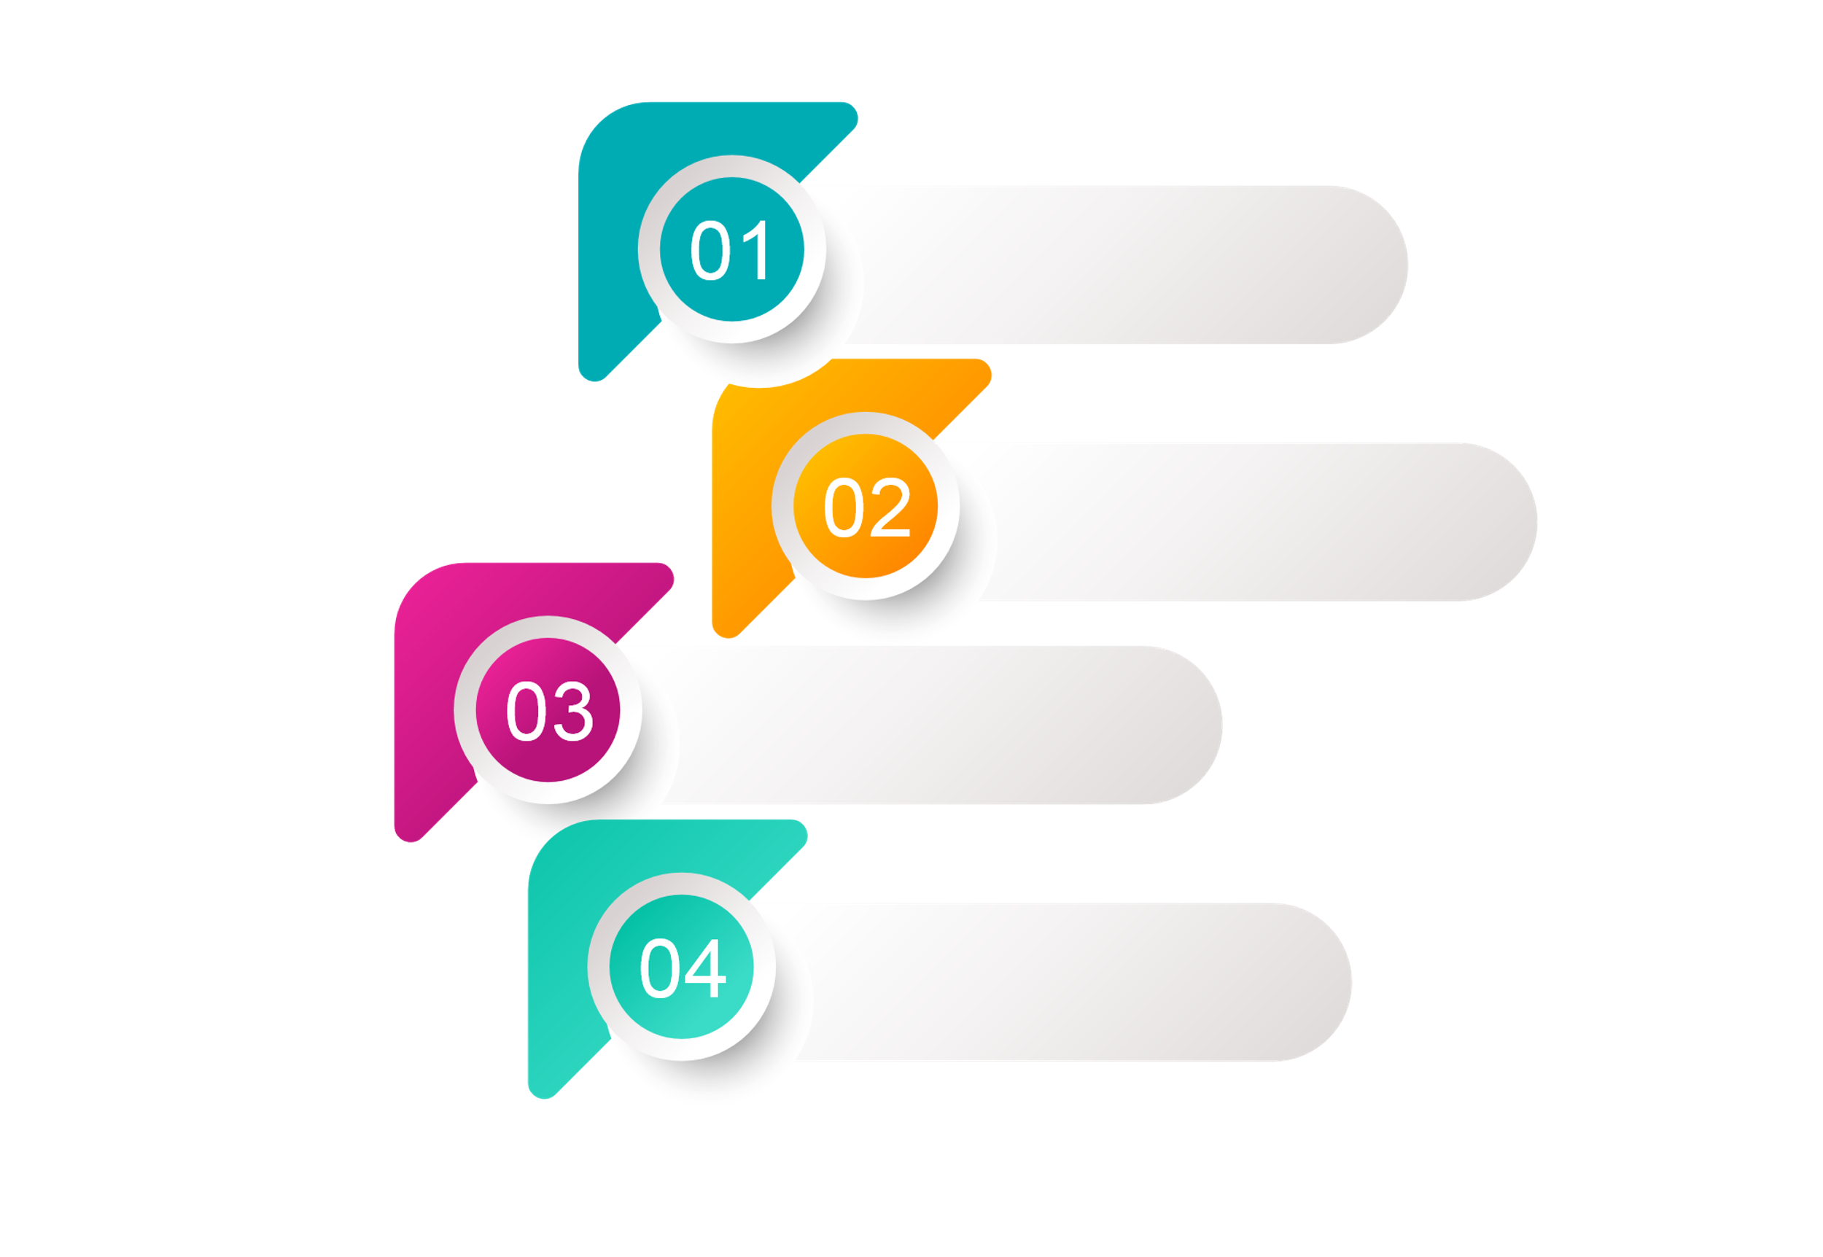
Основні складові ЕОМ
1
пристрої введення-виведення
пристрої оброблення даних
пристрої управління
пристрої зберігання даних

Slide 5
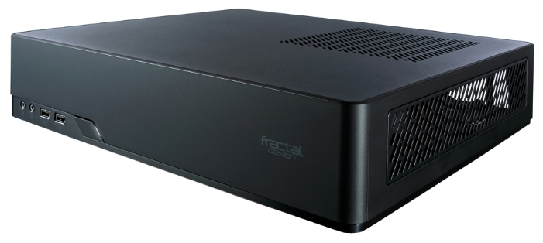
Tower
Системний блок та його види
2
Системний блок — корпус комп'ютера, функціональний елемент, який захищає внутрішні компоненти комп'ютера від зовнішнього впливу та механічних пошкоджень, підтримує необхідний температурний режим в середині системного блоку, екранує створені внутрішніми компонентами електромагнітні випромінення та є основою для подальшого розширення системи.
Види системних блоків
Desktop
Tower
Full-AT
Baby-AT
BigTower
MidiTower
MiniTower

Slide 6
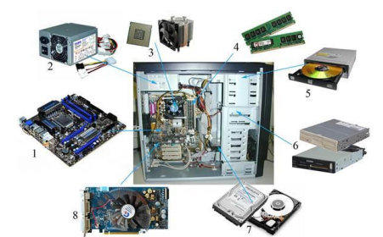
Системний блок та його складові
2
Процесор, що охолоджується кулером
Оперативна
пам’ять
Блок живлення
Дисковий привід
Кардрідер або привод для зчитування
гнучких дисків
Материнська
плата
Відеокарта
Жорсткий диск

Slide 7
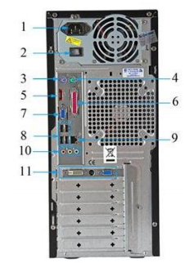
Порти системного блоку для підключення
периферійних пристроїв
2
живлення системного блока
перемикач включення/виключення
блока живлення
гніздо підключення клавіатури
порт мишки (PS/2)
порт e-SATA (SATA On-the-Go) для підключення зовнішніх жорстких дисків
паралельний порт LPT для принтера
порт VGA для монітора
USB гнізда
Ethernet порт для підключення
локальної мережі
аудіопорти для мікрофона,
акустичного виходу і входу
DVI-I та VGA порти для підключення звичайного і цифрового монітора

Slide 8
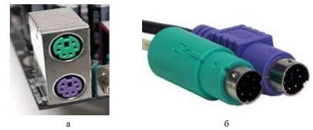
Зовнішній вигляд портів
2
Зовнішній вигляд порту PS/2 на материнській платі (а) та клавіатурі й мишки (б)
Порти для підключення монітора: а – DVІ; б – VGA;
в – VGA інтерфейс на кабелі монітора

Slide 9
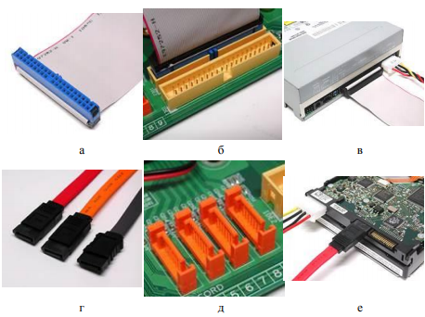
Зовнішній вигляд портів
2
Зовнішній вигляд інтерфейсів PATA (а–в) та SATA (г-е): шлейф (а, г), підключення до материнської плати (б, д),
підключення до дисководу та жорсткого диска (в, е)

Slide 10
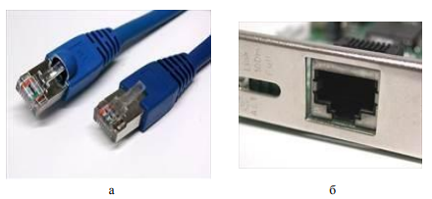
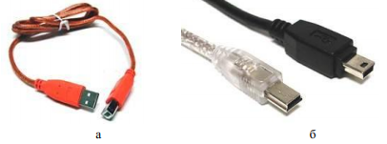
Зовнішній вигляд портів
2
Зовнішній вигляд рознімів:
а – міні-USB – «тип A»;
б – «тип B»
Зовнішній вигляд інтерфейсу RJ45:
мережеві кабелі (а) та
порт на PCІ карті (б)

Slide 11
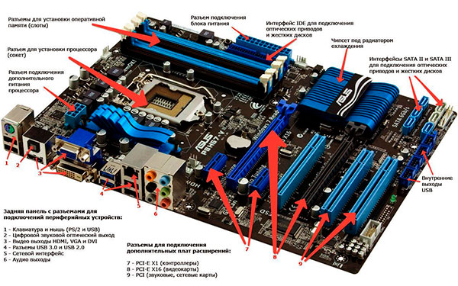
Материнська плата
2
Системна (материнська) плата з'єднує всі найважливіші елементи комп'ютера. Завдяки їй організовуються всі складні процеси і виконуються завдання. Дуже важливо при зборі комп'ютера враховувати пропускну здатність шини системної плати.
Роз’єми для встановлення оперативної пам’яті (слоти)
Роз’єм для підключення блока живлення
Інтерфейс IDE для оптичних приводів та жорстких дисків
Роз’єм для встановлення процесора (сокет)
Чіпсет під радіатором охолодження
Інтерфейси SATA II SATA і III
для підключення оптичних приводів і жорстких дисків
Роз’єм для підключення додаткового живлення процесора
Внутрішні виходи USB
Задня панель з роз’ємами для периферійних пристроїв:
1 – Клавіатура і миша (PS/2 і USB)
2 – Цифровий і звуковий оптичний вихід
3 – Відео виходи HDMI, VGA, DVI
4 – Роз’єми USB 3.0 USB 2.0
5 – Мережевий інтерфейс
6 – Аудіо виходи
Роз'єми для додаткових плат і розширень:
7 – PCI-E X1 (контроллери)
8 – PCI-E X16 (відеокарти)
9 – PCI (звукові, мережеві карти)

Slide 12
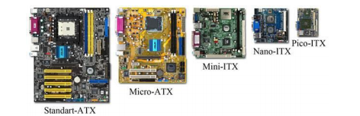
Форм-фактори материнських плат
2
Форм-фактор | Розмір плати, мм | Примітка
ATX | 305 x 244
Mini-ATX | 284 x 208 | Для малих корпусів
FlexATX | 229 x 191
Micro-ATX | 244 x 244 | Для малих корпусів
Mini-ITX | 170 x 170 | Для надмалих ПК
Nano-ITX | 120 x 120 | Для надмалих ПК

Slide 13
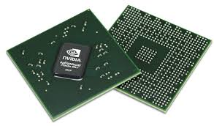
Призначення чипсета
Чипсет (ChіpSet – набір мікросхем) – це набір мікросхем (розташованих на материнській платі), який пов'язує пам'ять, процесор, відеоадаптер, пристрої введення виводу і інші елементи ПК, для виконання спільних функцій.
2
організовує взаємодію між пристроями введення виводу (клавіатура, миша, принтер і т.д.). Він містить контролери жорстких дисків (SATA / PATA), USB - контролер (для управління пристроями введення-виведення, які підключаються через порт USB), мережевий контролер, звуковий контролер. Також південний міст з'єднується з мікросхемою BIOS, і мікросхемою Super I/O відповідає за послідовні і паралелльні порти.
Північний міст
(North Bridge)
!
містить контролер пам'яті, контролер графічної шини, інтерфейс взаємодії з південним мостом і процесором. Тобто північний міст є центральним вузлом материнської плати, який пов'язує між собою відеоадаптер, пам'ять, процесор і елементи, управління якими здійснює південний міст.
Структура
чипсета
Іntel
Розробкою чипсетів для десктопів займаються компанії
NVІDІА
Південний міст
(South Bridge)
AMD
VІА

Slide 14
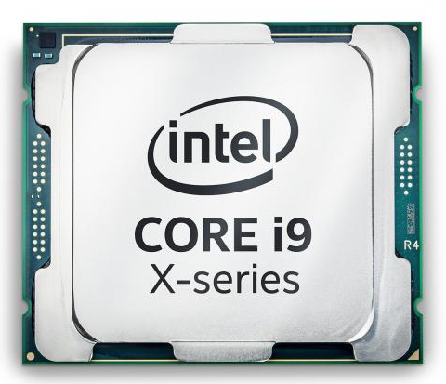
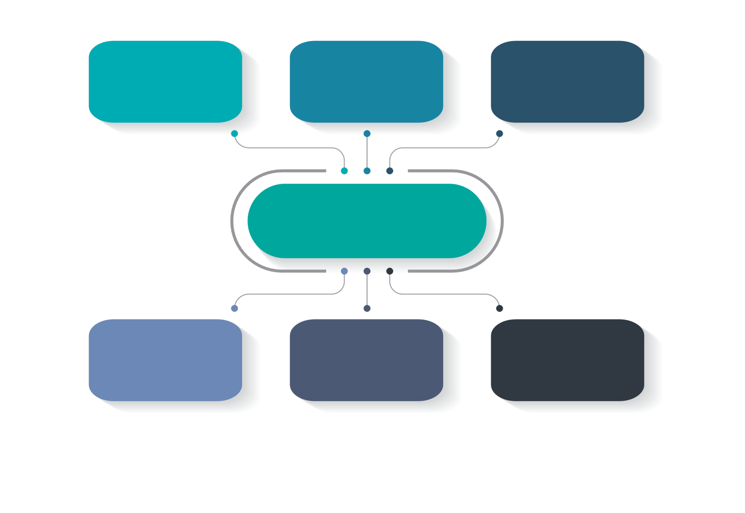
Поняття процесора
2
Центральний процесор (мікропроцесор, центральний процесорний пристрій, CPU, розм. - "проц", "камінь") - складна мікросхема, що є головною складовою частиною будь-якого комп'ютера. Саме цей пристрій здійснює обробку інформації, виконує команди користувача і керує іншими частинами комп'ютера.
Швидкість опрацювання
даних
Тактова
частота
Розрядність
!
Іntel
Розробкою процесорів займаються компанії
AMD
Основні характеристики
Основні характеристики
Кеш пам’ять
Кількість ядер
Модель

Slide 15
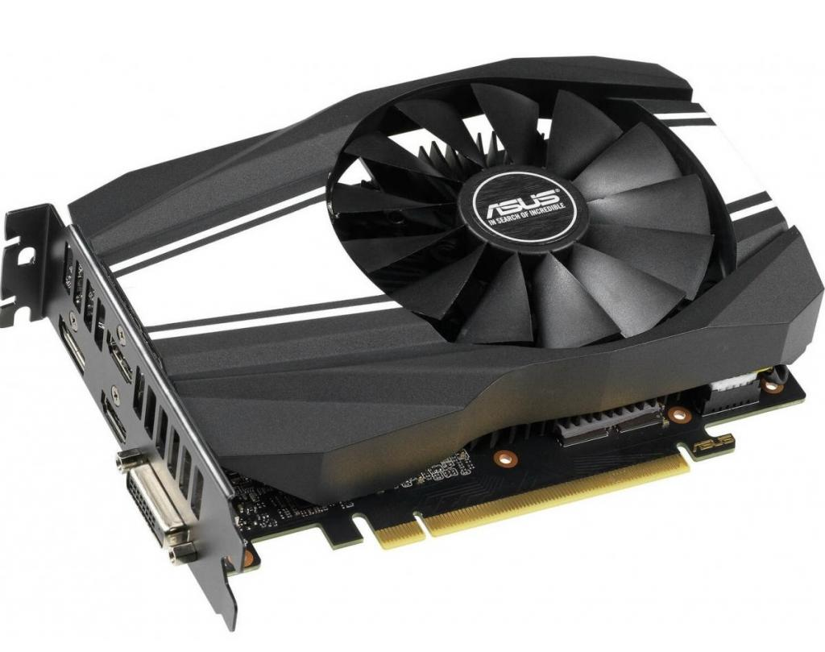
Характеристика відеокарт
2
Відеокарта (відома також як відеоадаптер, графічна плата, графічний адаптер, графічна карта) - важлива і дуже складна складова частина комп'ютера. Сучасні відеокарти є свого роду спеціалізованими комп'ютерами, що складаються з власного процесора, оперативної пам'яті, BIOS і інших компонентів, які за своєю структурою і організацією взаємодії пристосовані для максимально ефективного вирішення одного завдання - обробки і формування графічних даних, а також їх виведення на монітор.
1
Продуктивність відеопам'яті
2
Тип відеопам'яті
3
Об'єм відеопам'яті
4
Система охолодження

Slide 16
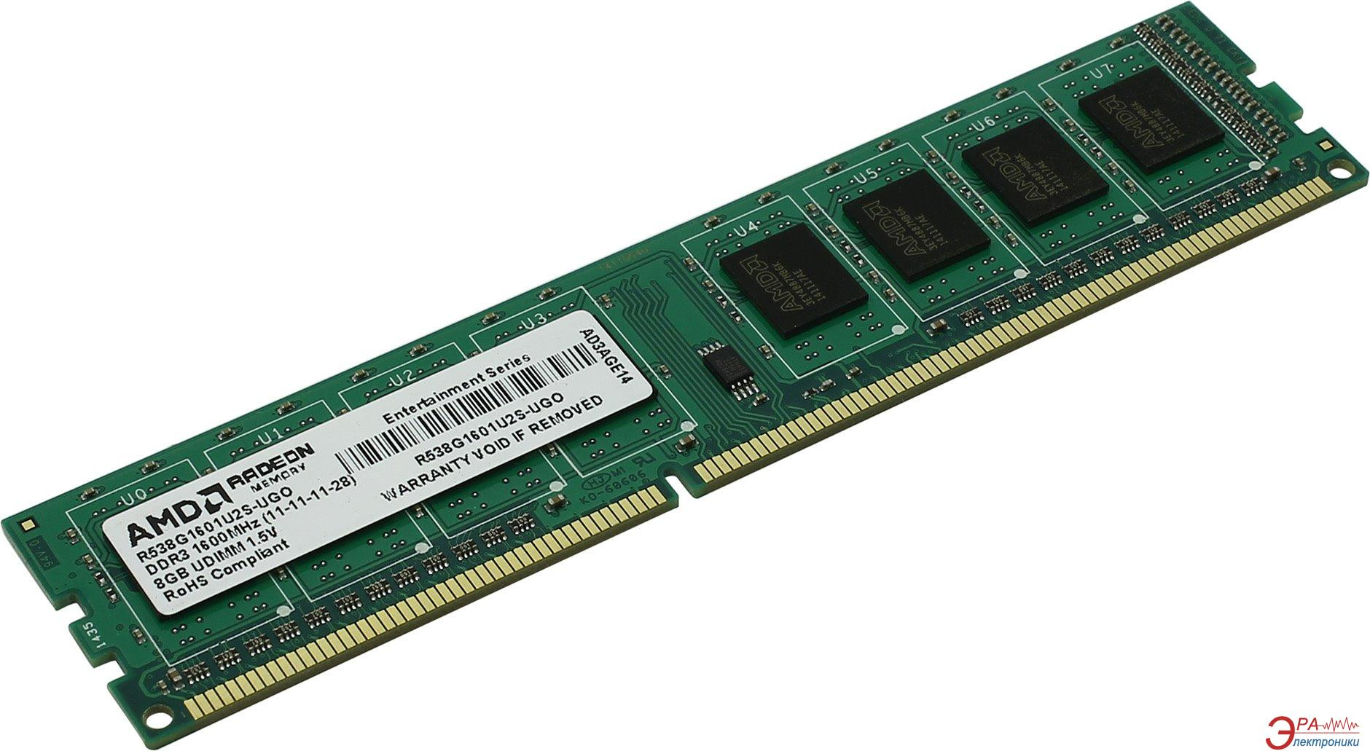
Оперативна пам’ять
2
Оперативна пам'ять (модулі оперативного запам’ятовуючого пристрою) потрібна комп'ютеру так само, як і процесор. Без ОЗП процесор не зможе працювати. В оперативну пам'ять він записує і зчитує з неї дані, необхідні йому для здійснення тих чи інших операцій. Коли потрібен швидкий доступ до даних, працювати безпосередньо з жорстким диском чи SSD процесор не може в першу чергу через дуже низьку швидкість їх роботи
Сьогодні можна зустріти оперативну пам'ять наступних типів:
• SDR SDRAM (тактова частота шини 66 - 133 МГц);
• DDR SDRAM (100 - 267 МГц);
• DDR2 SDRAM (400 - 1066 МГц);
• DDR3 SDRAM (800 - 2400 МГц).

Slide 17
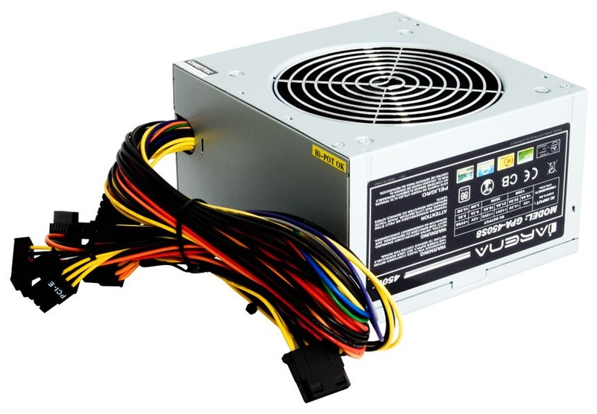
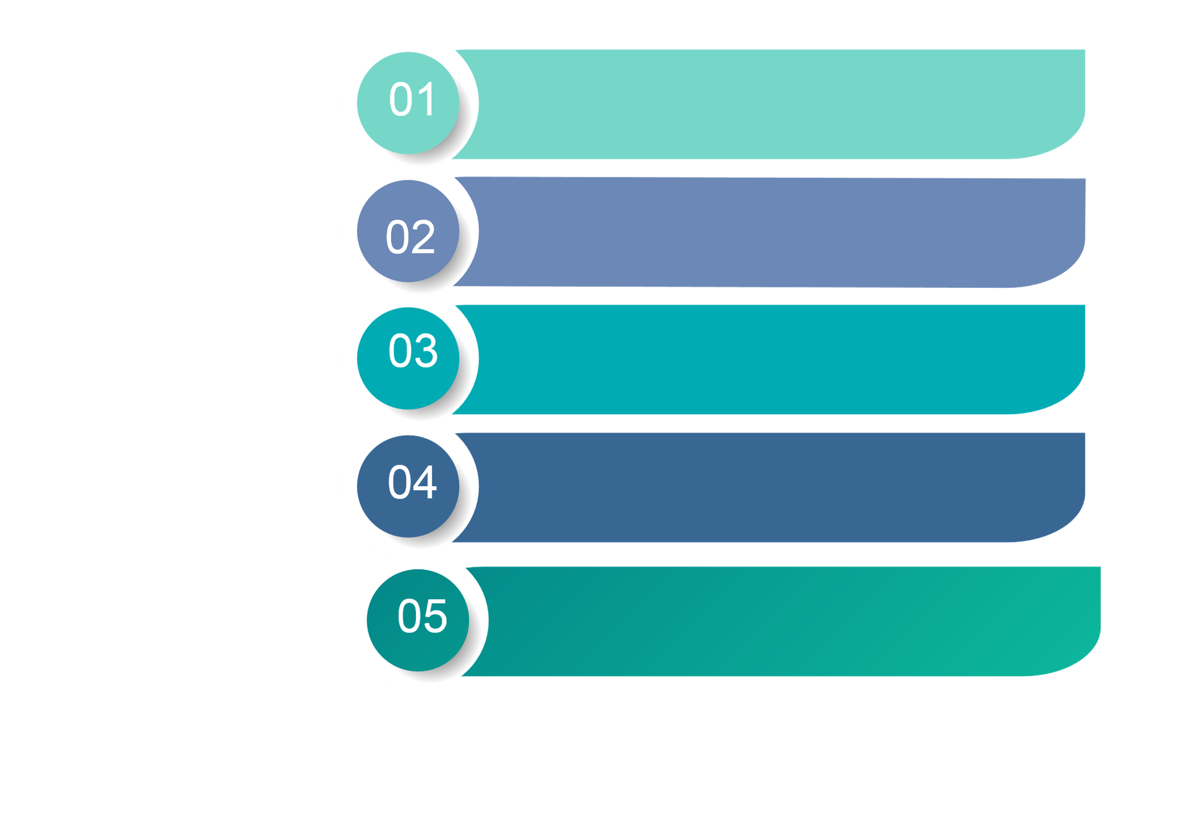
Блок живлення та його характеристика
2
Комп’ютерний блок живлення – вторинне джерело електроживлення,
призначений для постачання вузлів комп’ютера електричною енергією
постійного струму.
Основні характеристики блоку живлення
Електрична потужність
Максимальні струми (в амперах)
Кількість рознімань підключення й довжина кабелів живлення
Основні характеристики
Сумісність із джерелом безперебійного живлення
Наявність вентилятора з функцією
Pulse Wіdth Modulatіon

Slide 18
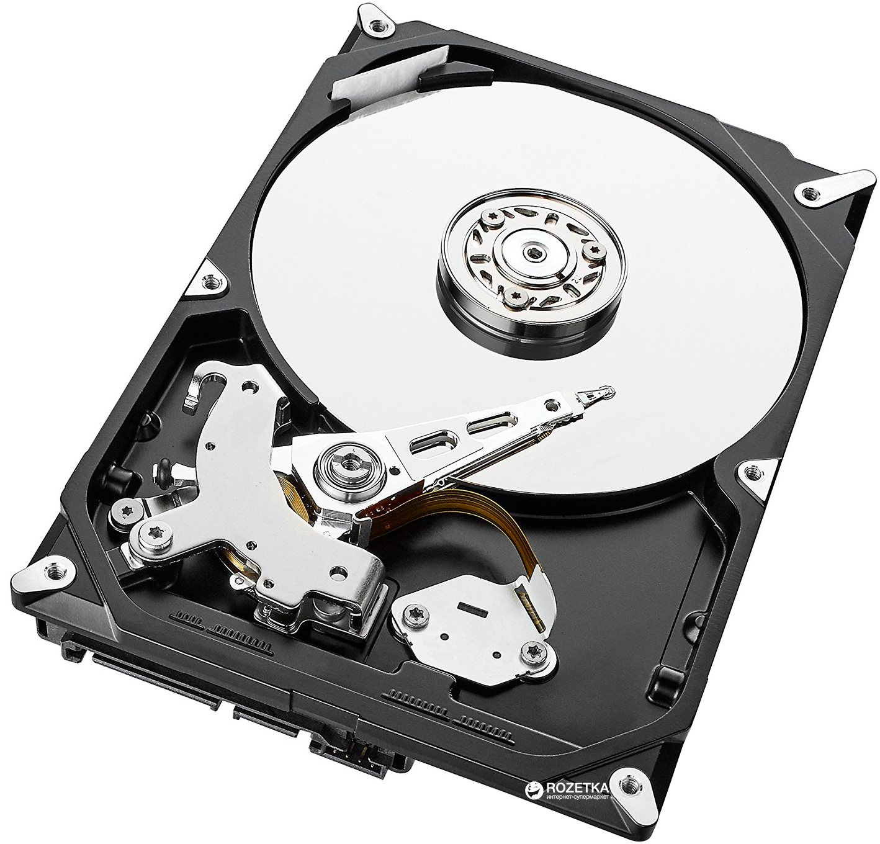
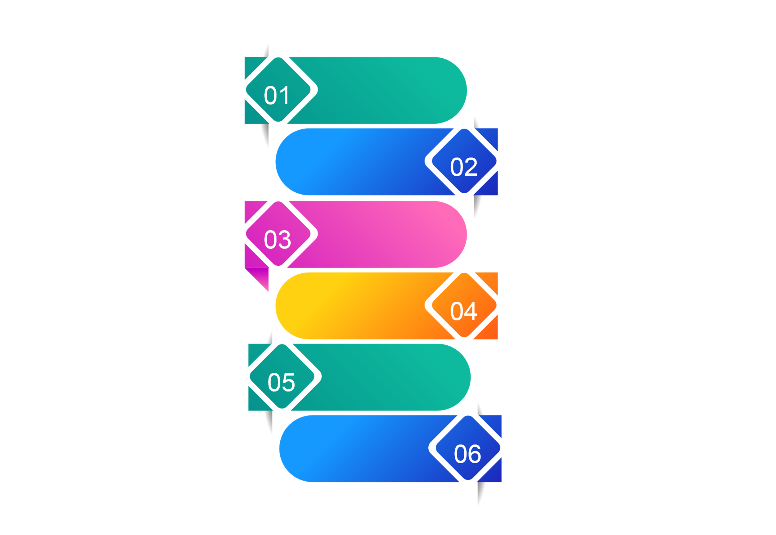
Жорстрий диск та його характеристика
2
Жорсткий диск (накопичувач на жорстких магнітних дисках (НЖМД), «вінчестер») – пристрій для зберігання інформації, в якому використовується принцип магнітного запису.
Основні характеристики жорстких дисків
Ємність
Інтерфейс
Форм фактор
Час довільного доступу
Основні характеристики
Швидкість обертання шпинделя
Об’єм буфера

Slide 19
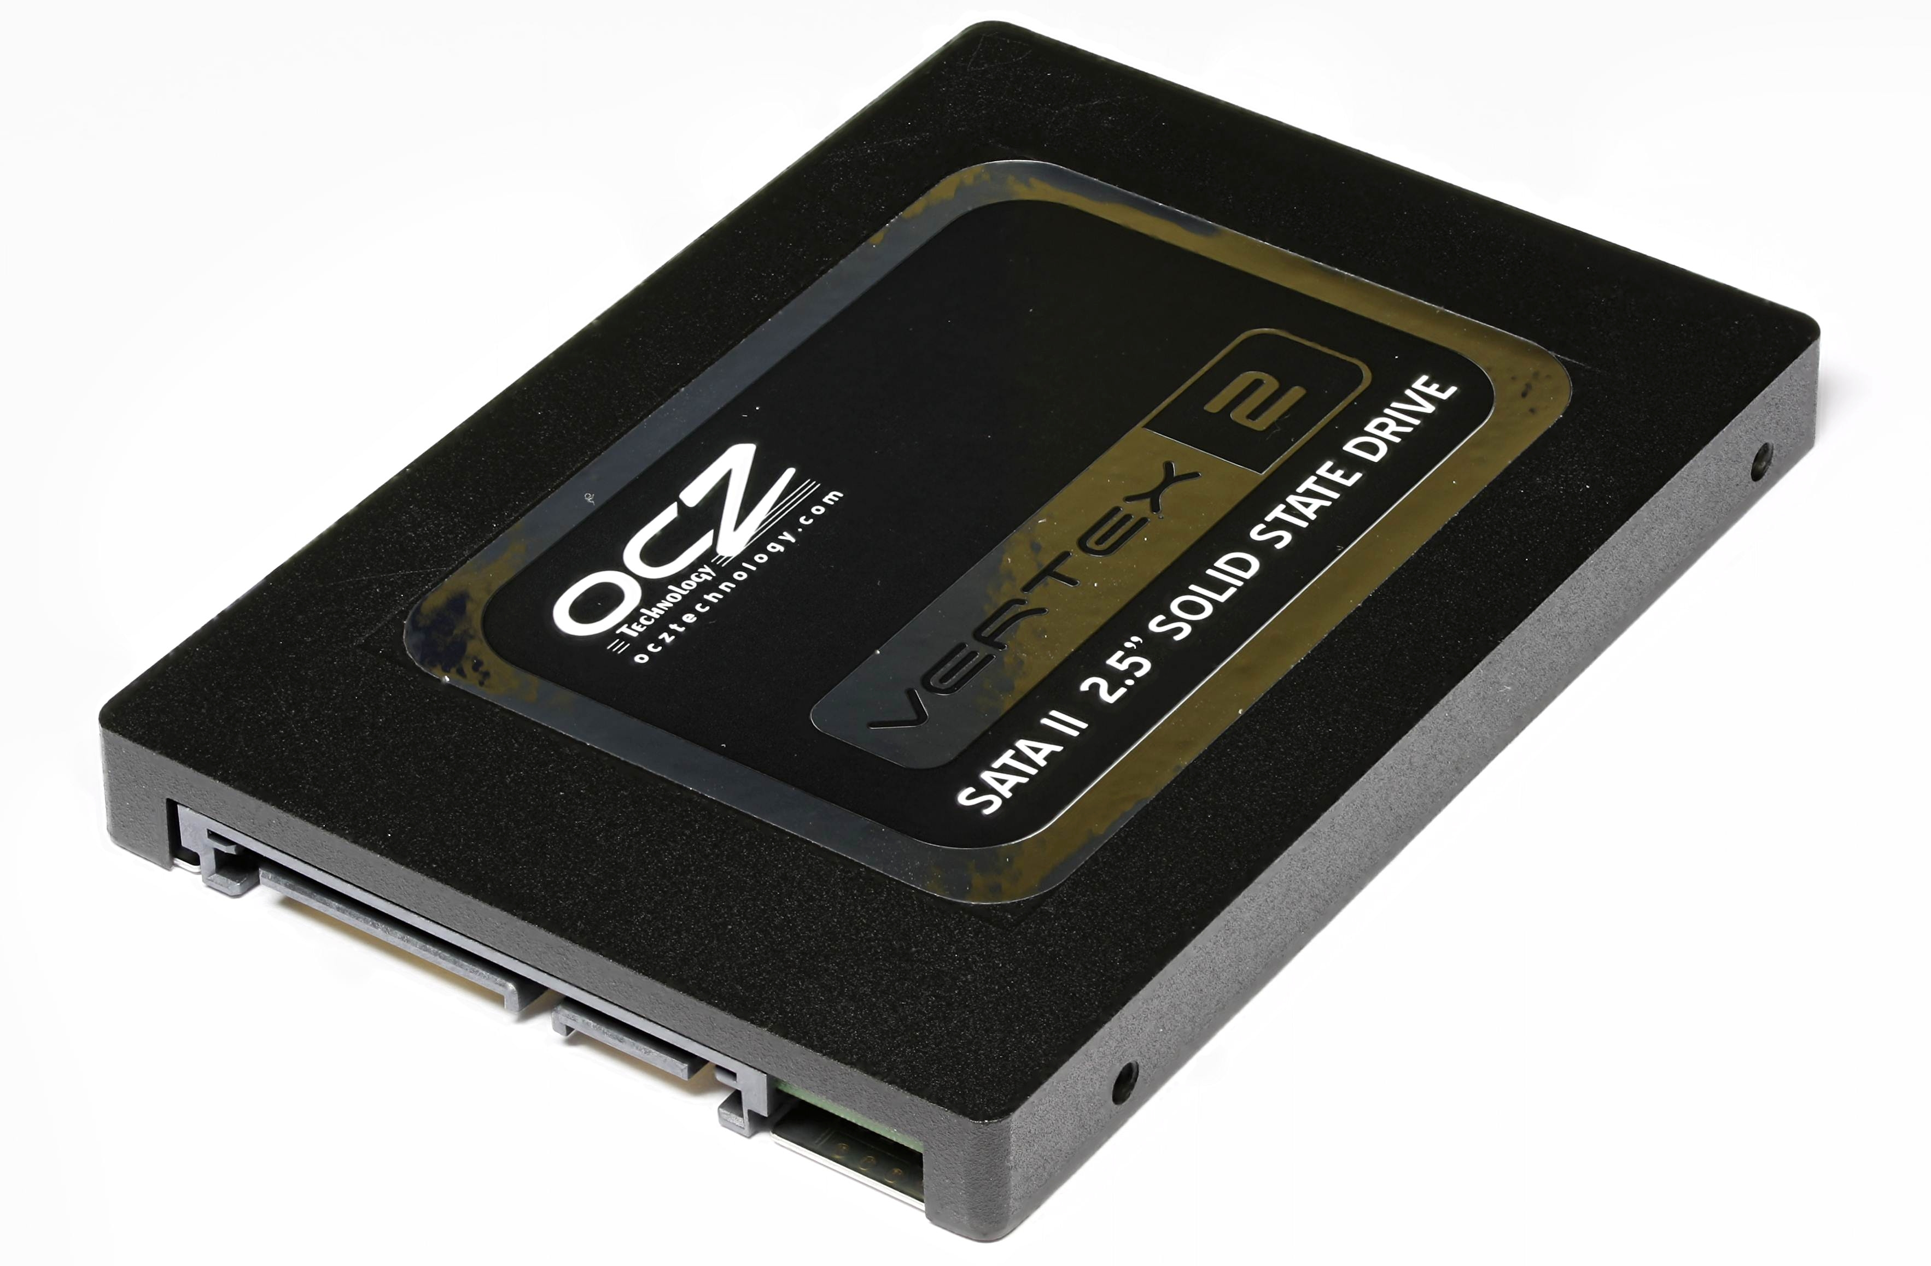
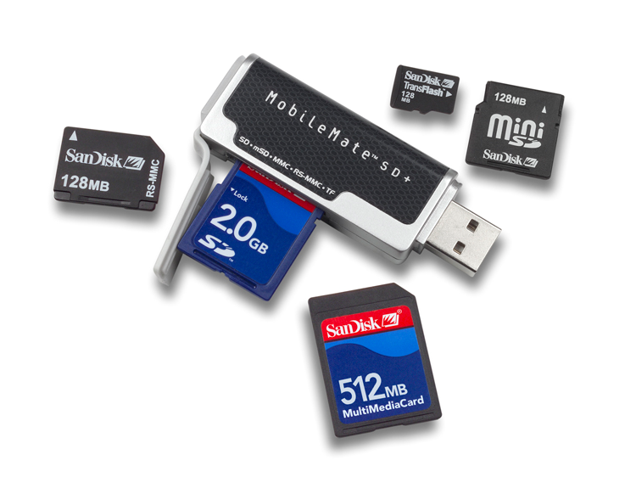
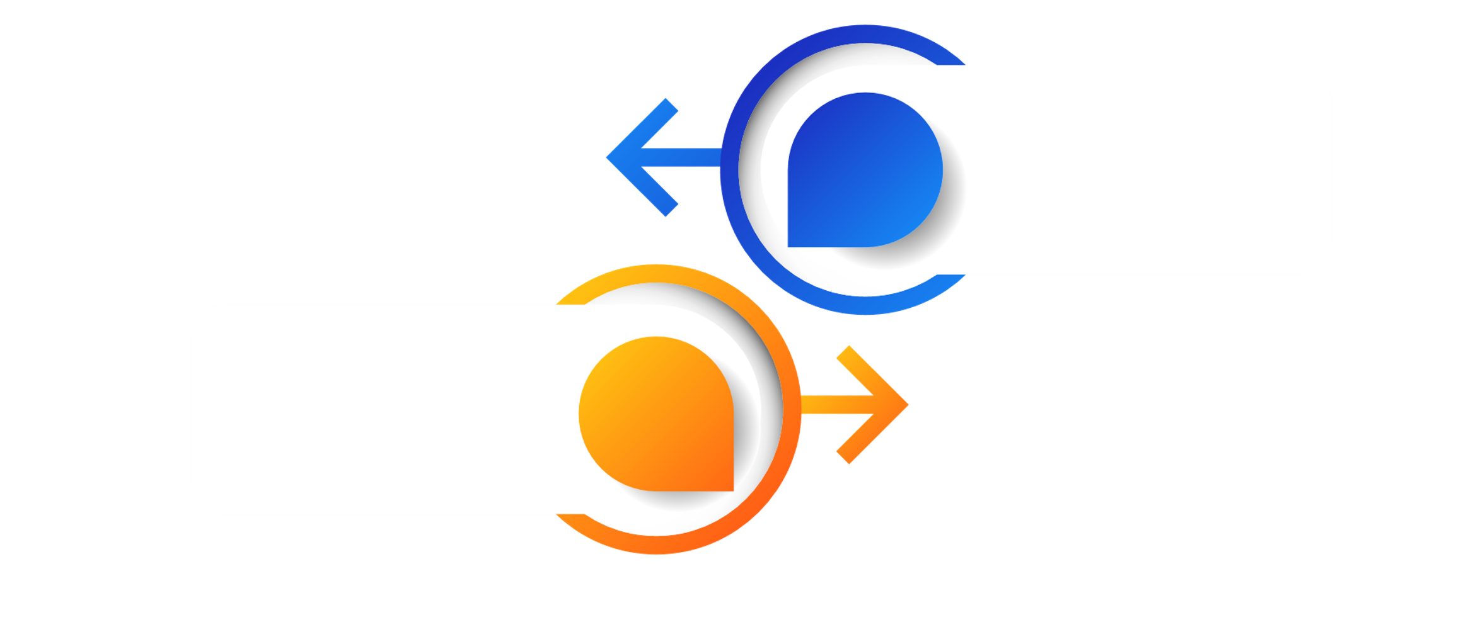
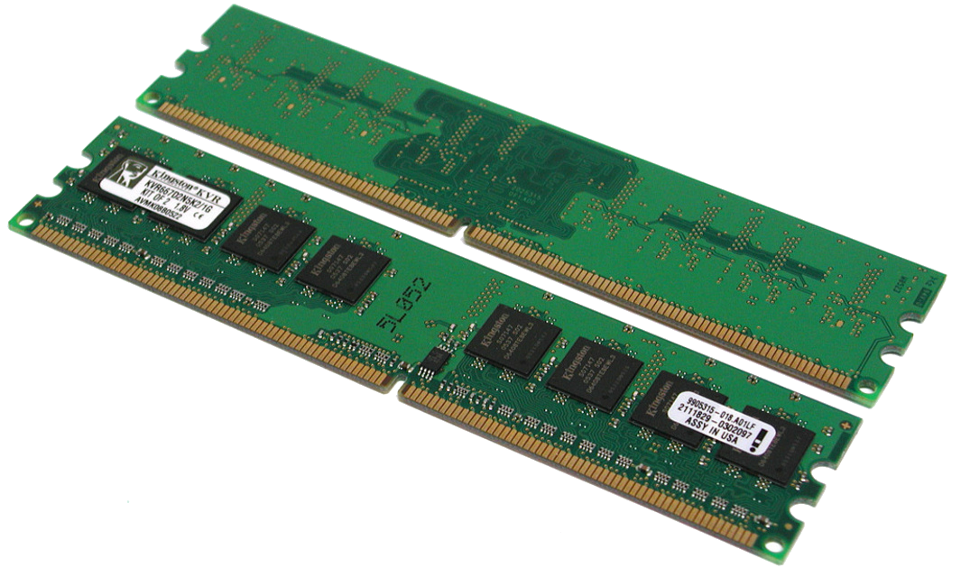
Твердотільний накопичувач
2
Твердотільний накопичувач (SSD – Solid State Drive) –
енергонезалежний перезаписувальний комп’ютерний запам’ятовувальний
пристрій без рухомих механічних частин на основі мікросхем пам’яті
розроблених на базі напівпровідникової технології.
SSD диски на основі флеш пам’яті
(найпопулярніші і поширені)
SSD на основі оперативної пам’яті
Основні характеристики

Slide 20
ВИКОРИСТАНІ ДЖЕРЕЛА
1
Шпетний І. О. , Проценко С. І. , Тищенко К. В. Інформатика.: https://essuir.sumdu.edu.ua/bitstream/123456789/67760/3/Shpetnyi_informatyka.pdf
2
Залізо: https://www.chaynikam.info/ukr/n_hardware.html

